Slide 1
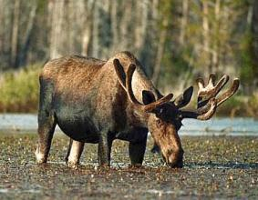
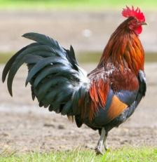
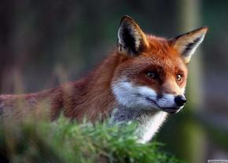
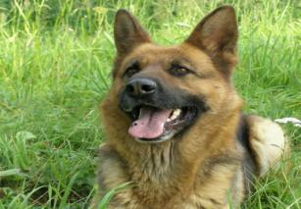
Животные домашние и дикие

Slide 2
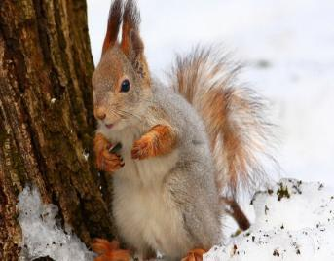
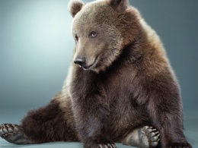
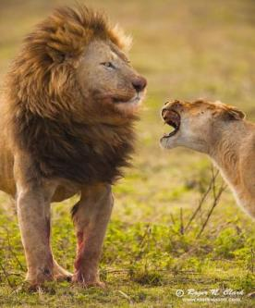
Дикие животные -
сами добывают пищу, защищаются от врагов, устраивают себе жильё, выводят потомство.

Slide 3
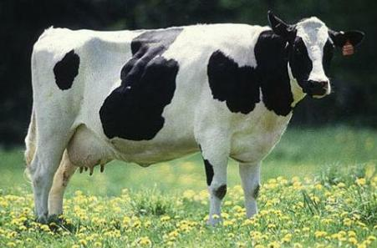
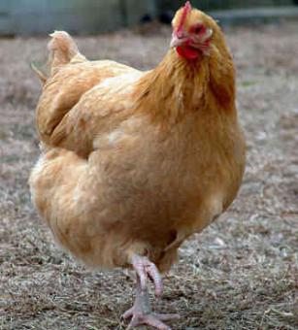
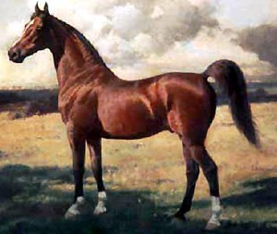
Домашние животные -
животные, которых люди разводят и используют в своём хозяйстве.

Slide 4
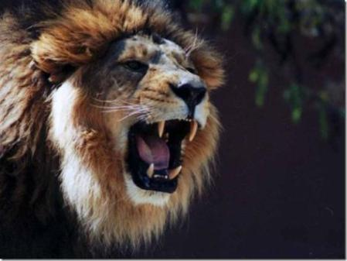
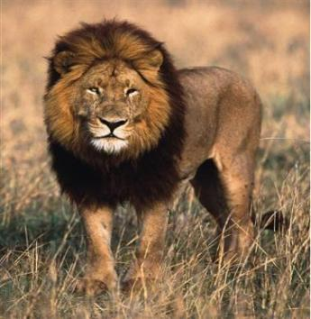
Дикое животное
Царь зверей раскатисто рычит,
Всех зверей собрать спешит,
На камень грациозно сев,
Скажите, кто же это - …
Лев

Slide 5
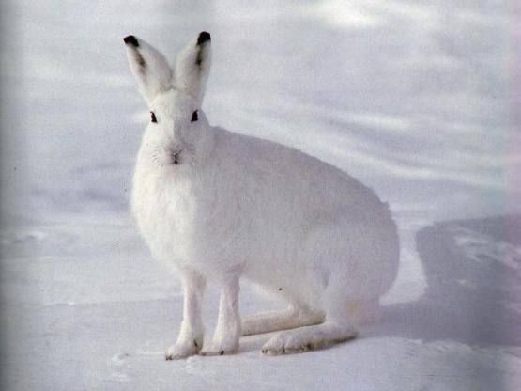
Дикое животное
Через поле напрямик
Скачет белый воротник.
Заяц

Slide 6
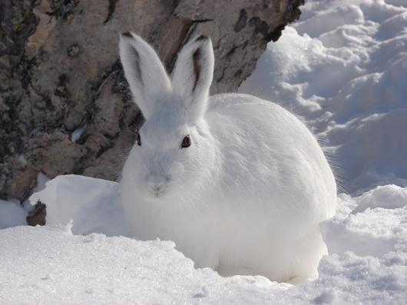
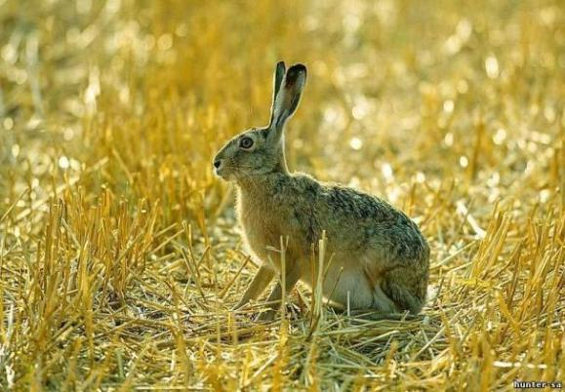
Заяц - беляк
Заяц - русак
Зимой беляк чисто-белый, за исключением чёрных кончиков ушей. Окраска летнего меха рыжевато-серая. Брюхо белое.
Летняя окраска бывает охристо-серая, бурая, коричневая. Шерсть русака блестящая, шелковистая.

Slide 7
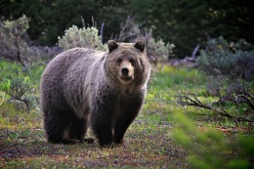
Как называется жилице медведя?
1. Нора
2. Дупло
3. Берлога
Берлога

Slide 8
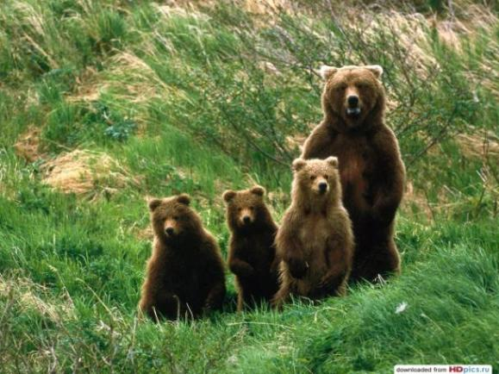
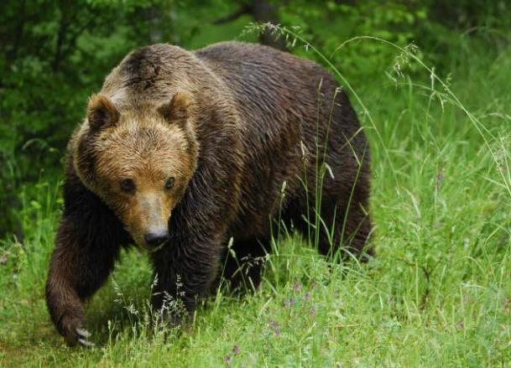
Бурый медведь — лесное животное. Держится медведь обычно одиночно. Бурый медведь всеяден, но рацион у него на 3/4 растительный: ягоды, жёлуди, орехи, корни, клубни и стебли трав.
Бурый медведь внесён в Красную книгу.

Slide 9
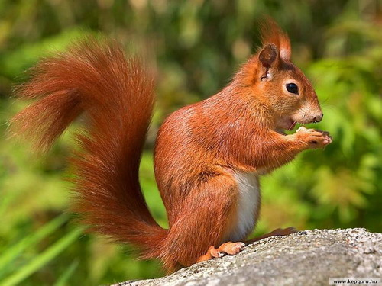
Как называются детеныши белки?
1. Бельчонки
2. Бельчата
3. Белочки
Бельчата

Slide 10
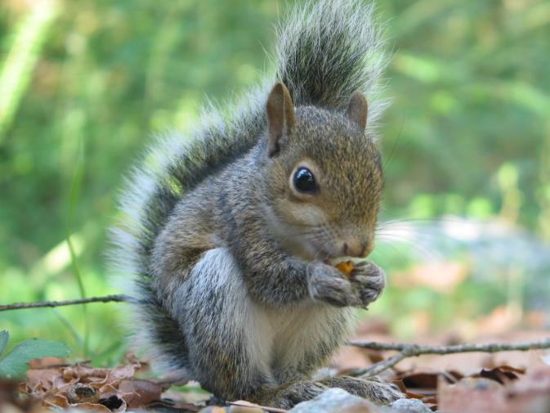
Белки водятся повсюду, кроме Австралии.
Одной из широко известных отличительных особенностей многих белок является их способность запасать на зиму орехи. Некоторые виды орехи закапывают в землю, другие прячут их в дуплах деревьев.

Slide 11
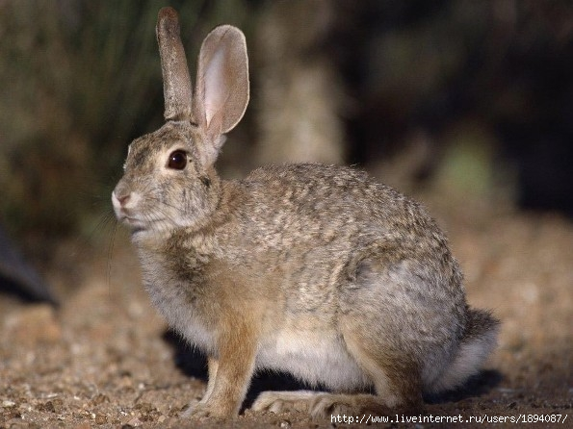
Загадка
Гонится за ним лисица,
Хочет бедного схватить.
И летят вдогонку птицы,
Продолжая гомонить.
Заяц

Slide 12
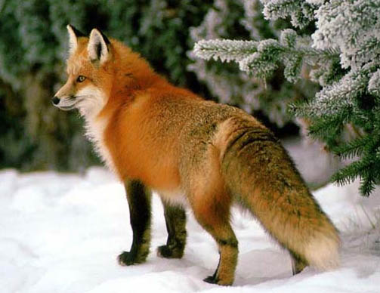
Загадка
Всех зверей она хитрей,
Шуба рыжая на ней.
Лиса

Slide 13
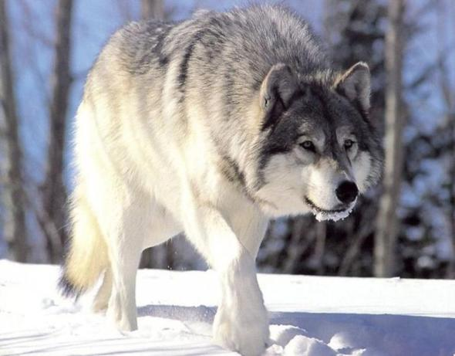
Загадка
Чей тоскливый вой
Слышится зимой?
Волк

Slide 14
Загадка
Кто в берлогу
Спать ложится –
Волк, медведь
Или лисица?
Медведь

Slide 15
Загадка
Это что за шалунишка –
Рвет с еловой ветки шишку.
Семена в ней выгрызает,
Шелуху на снег бросает?
Белка

Slide 16
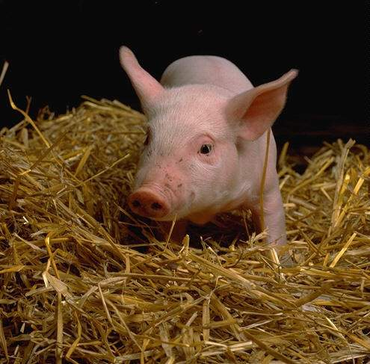
Игра: «Назови животное и его детеныша»
Свинья - поросенок

Slide 17
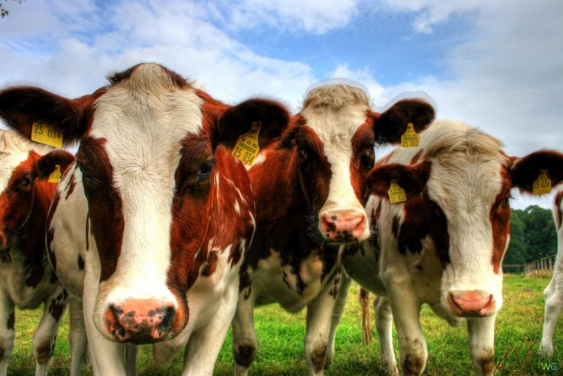
Корова – теленок

Slide 18
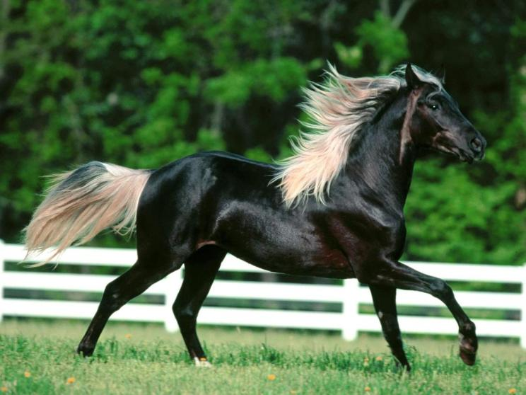
Лошадь – жеребенок

Slide 19
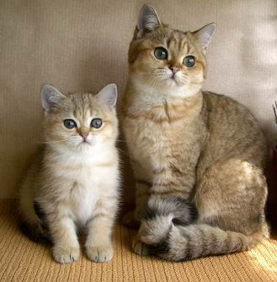
Кошка – котенок

Slide 20
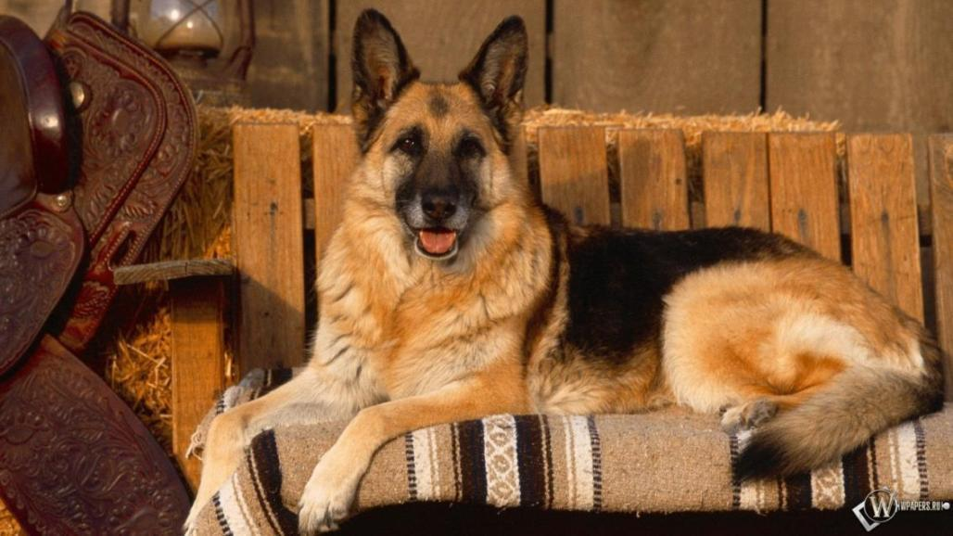
Собака – щенок

Slide 21
Курица – цыпленок

Slide 22
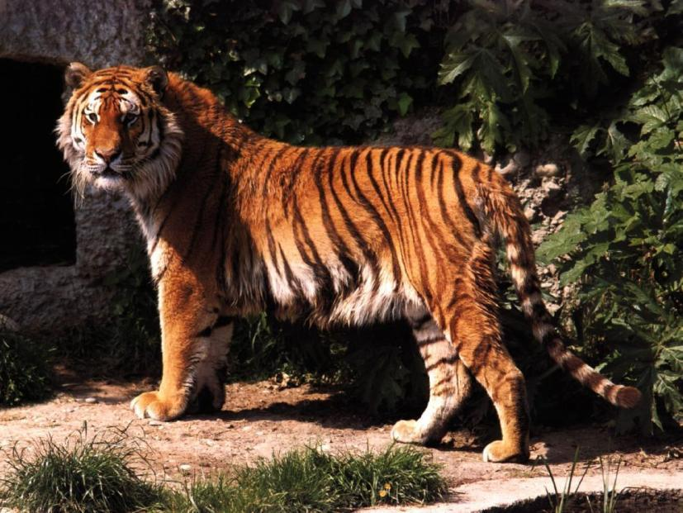
Тигр – тигренок

Slide 23
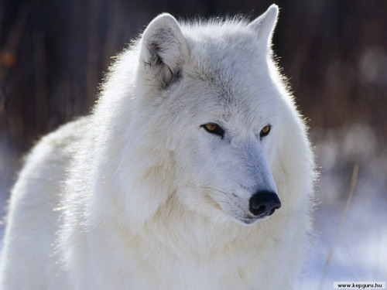
Волк – волчонок

Slide 24
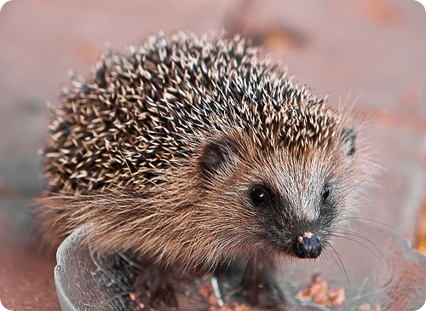
Еж – ежонок

Slide 25
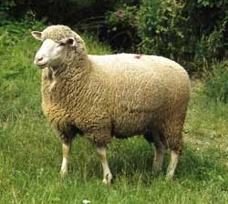
Овца – ягненок

Slide 26
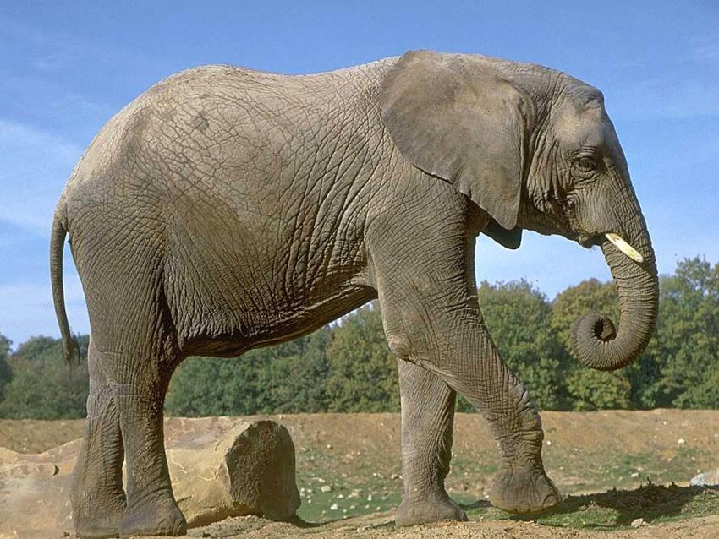
Слон – слоненок

Slide 27
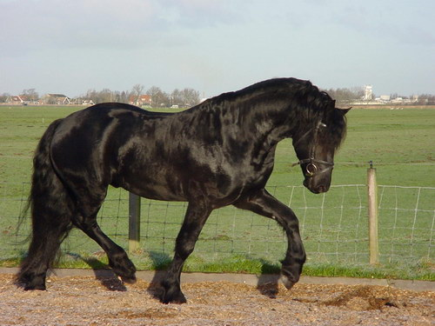
Как называется детеныш лошади?
Теленок
Лошаденок
Жеребенок
Жеребенок

Slide 28
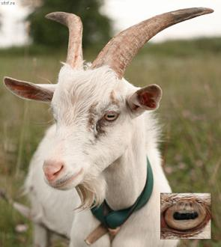
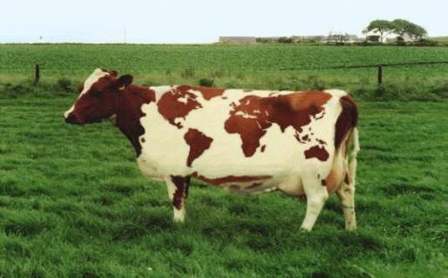
Игра: «Четвертый лишний»
Лиса, волк, медведь,
Свинья, , лошадь, собака
Котенок, жеребенок, щенок,
коза
лось
корова

Slide 29
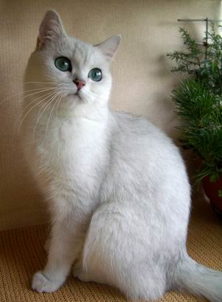
Игра: «Кто это?»
Ласков он, да хитер: лапки бархатные, коготки острые.
У него ушки чутки, усы длинны, шубка шелковая.

Slide 30
Игра: «Кто это?»
Она травушку рвет, жвачку жует, пойло пьет, мычит и ревет, хозяйку зовет.

Slide 31
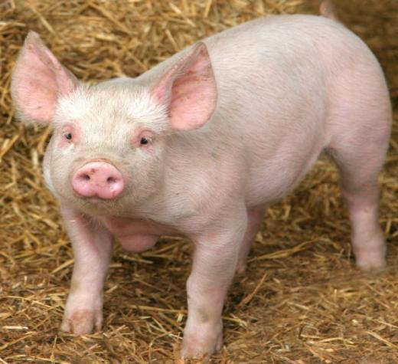
Игра: «Кто это?»
Хвост у нее винтом, хребет горбом, на хребте щетина торчит. Ест она за троих, толстеет за пятерых.

Slide 32
Игра: «Кто это?»
У него на хвосте узоры, на ногах шпоры. Лапами он куче разгребает, курочек с цыплятами созывает.

Slide 33
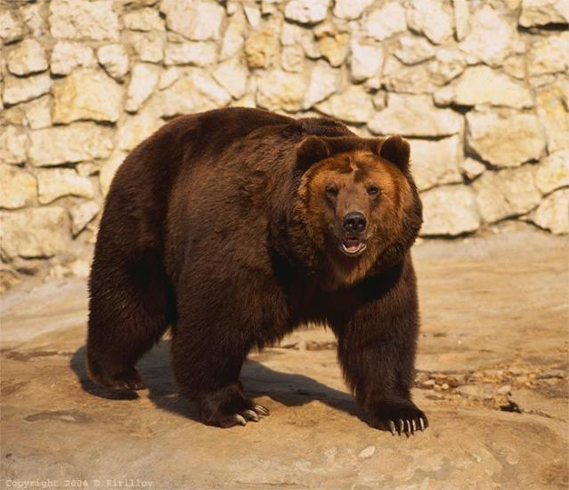
Игра: «Вспомни сказку по ее герою»
«Три медведя»

Slide 34
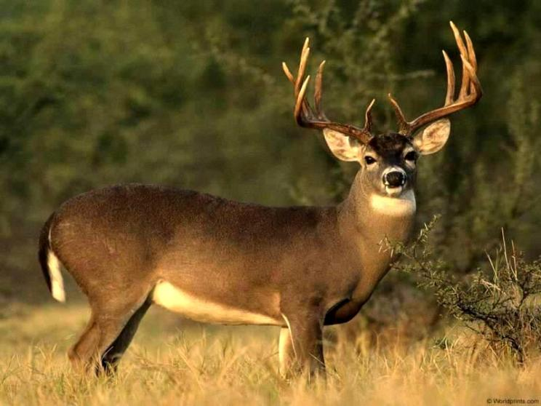
Игра: «Вспомни сказку по ее герою»
«Олень – золотые рога»

Slide 35
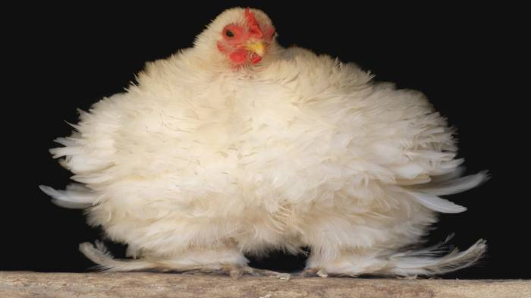
Игра: «Вспомни сказку по ее герою»
«Курочка- ряба»

Slide 36
Игра: «Вспомни сказку по ее герою»
«Петушок – Золотой гребешок»

Slide 37
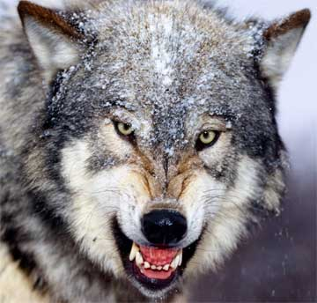
Игра: «Вспомни сказку по ее герою»
«Иван-царевич и серый волк»

Slide 38
Вопросы:
Что интересного было на уроке?
На какие две группы мы сегодня научились распределять животных?
Чем отличаются домашние животные от диких животных?
Почему одних животных мы называем домашними, а других – дикими? Докажите.
Что больше всего вам понравилось на уроке?

Slide 39
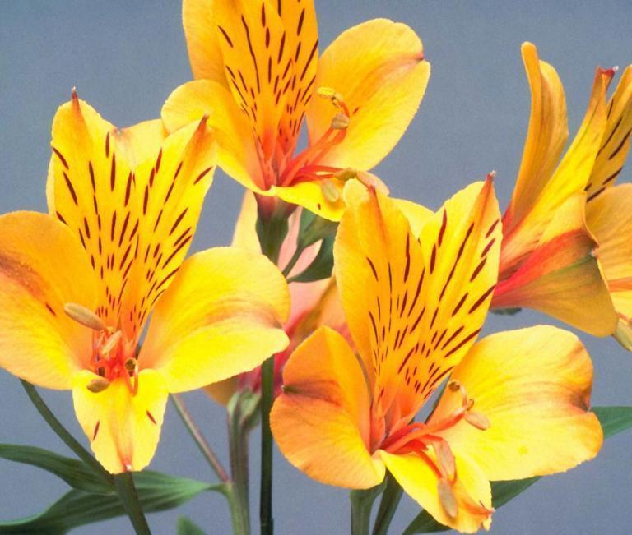
О
Д
Ц
Л
О
Ы
М
!

Slide 40
Презентацию выполнила воспитатель ГПД ГБОУ НОШ№992 Юдина Н.Н.

